Slide 1
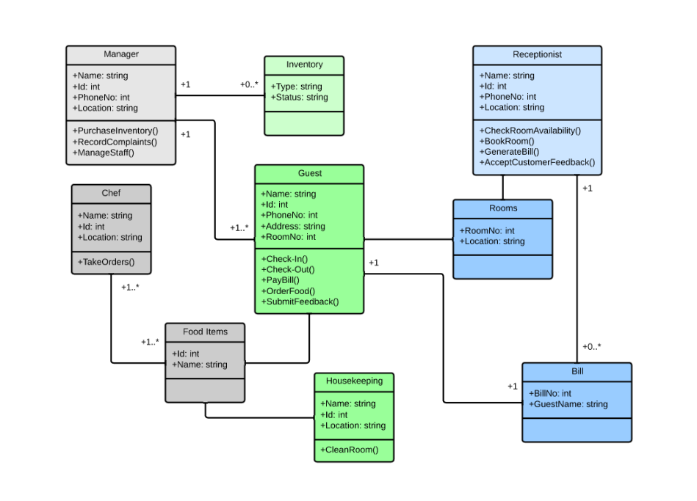

05: UML DIAGRAMAS DE ESTADO
Entornos de Desarrollo
Miguel Trigueros Muñoz
Basado en el trabajo de Luis del Moral Martínez
versión 24,01
Bajo licencia CC BY-NC-SA 4.0

Slide 2
CONTENIDO
LO QUE TENEMOS QUE SABER
5.b Se han utilizado herramientas para la elaboración de diagramas de clases.
5.c Se ha interpretado el significado de diagramas de clases.
5.d Se han trazado diagramas de clases a partir de las especificaciones de las mismas.
5.e Se ha generado código a partir de un diagrama de clases.
5.f Se ha generado un diagrama de clases mediante ingeniería inversa.
PARA ESO TENEMOS QUE SABER CÓMO SE DIBUJAN LOS DIAGRAMAS DE CLASES

Slide 3
introducción

Slide 4
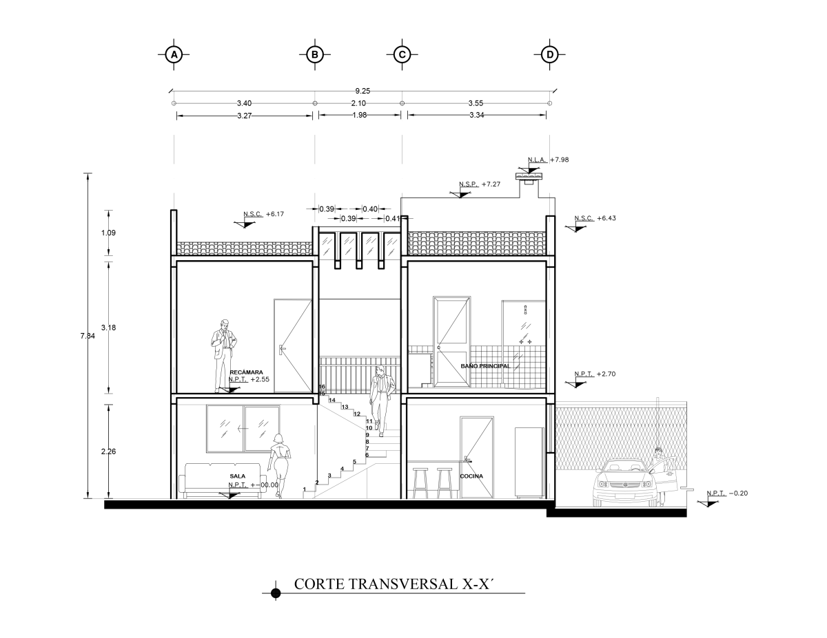

1. Modelización
Modelizar es simplificar la realidad
Abstracción: elegir elementos relevantes
Planos
Generales
Detallados
Nos guían en la construcción
Funciones:
Cómo es o queremos que sea nuestro sistema o producto
Mostrar estructura o comportamiento
Documentar las decisiones

Slide 5
1. Modelización
Razones para modelar:
1. Clarificación de Requisitos
2. Visualización del Diseño
3. Identificación de Problemas de Diseño
4. Facilita la Toma de Decisiones
5. Alineación con Objetivos del Negocio
6. Ahorro de Recursos
7. Documentación Efectiva
8. Mejora la Colaboración

Slide 6
2. Desarrollo de software: documentos y diagramas
En cada etapa del proceso de desarrollo de software se producen documentos:
En la etapa de ANÁLISIS diagramas de CASOS DE USO, ESPECIFICACIÓN DE REQUISITOS
En la etapa de DISEÑO diagramas CLASES y SECUENCIA
Diagramas de estado:
De Clases
Diagramas de comportamiento:
De Casos De Uso
De Secuencia

Slide 7
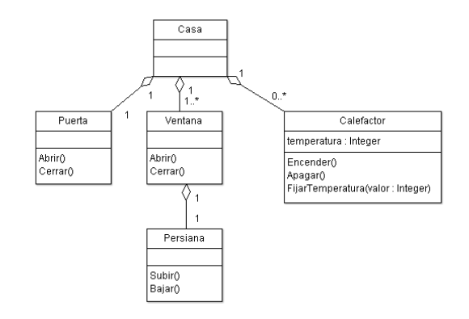
Ejemplos: Casa
https://www.aprendeaprogramar.com/mod/resource/view.php?id=406

Slide 8
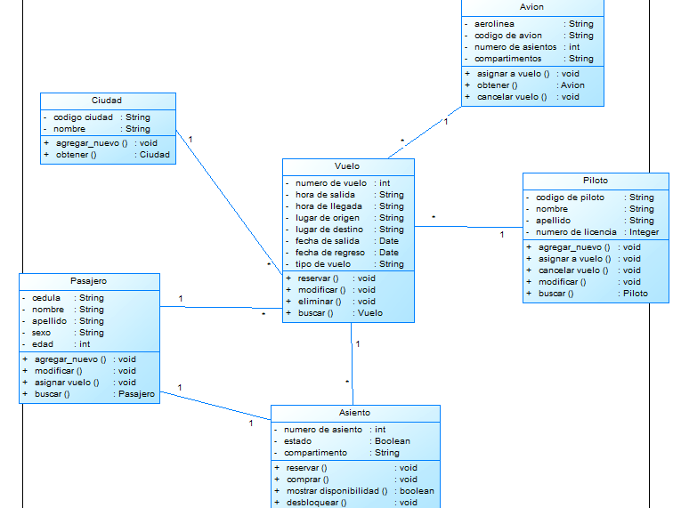
Ejemplos: Aerolínea
https://adnclases.blogspot.com/2011/03/ejemplo-de-diagrama-de-clases-y.html

Slide 9
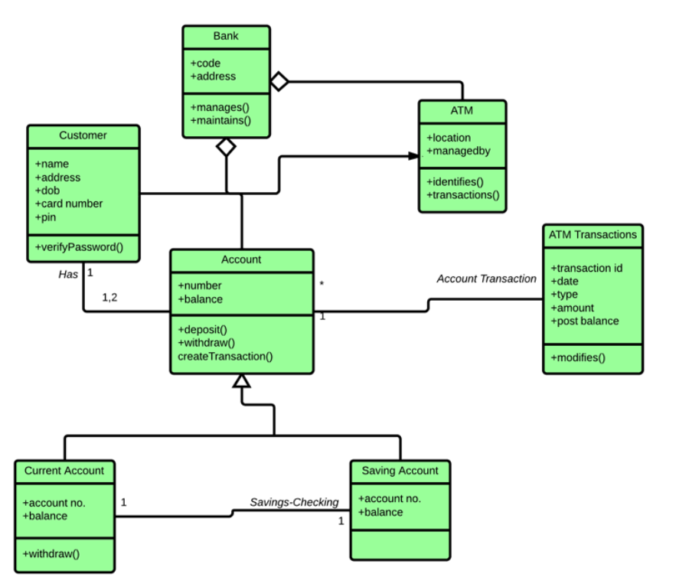
Ejemplos: Banco
https://www.lucidchart.com/pages/es/tutorial-de-diagrama-de-clases-uml

Slide 10
Ejemplos: Hotel
https://www.lucidchart.com/pages/es/tutorial-de-diagrama-de-clases-uml

Slide 11
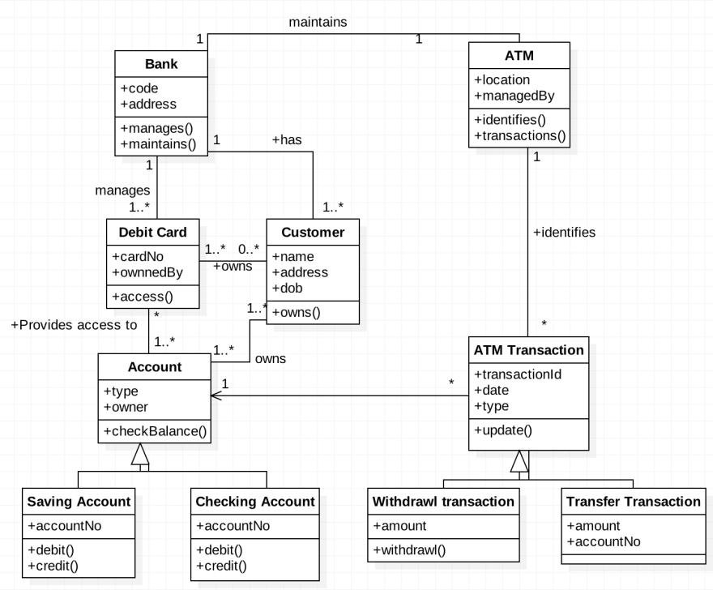
Ejemplos: Banco
https://www.edrawsoft.com/es/example-uml-class-diagram.html

Slide 12
UML

Slide 13
6. DIAGRAMAS DE CLASES UML
Tabla para la clase con tres celdas:
Nombre
Atributos
Visibilidad
:tipo
[multiplicidad]
=valor inicial
Métodos
Visibilidad
parámetros(tipo)
:tipo retorno
Clases
Se deben nombrar con la notación CamelCase en mayúsculas
Casa, Coche, Fichero
En Java, el nombre de la clase debe ser el mismo que el nombre del fichero
Atributos: suelen ser privados
Métodos: suelen ser públicos
camelCase: abrir(), sumar()
Nombre
atributos
métodos
Nombre
# atributo: String[0…n]=inicial ~ atributo2: int[0…1]=3
+ método(parámetros): String - método2(): int
ABRIR TAREA 01
Notes:
El orden nombre: Tipo o Tipo: nombre no está en el UML, solo es importante ser consistente
Sin embargo, considero que la notación nombre: Tipo y hacer(): Tipo es lo más natural y comprensible.
Es importante seguir las convenciones del equipo y estas son nuestras convenciones.
Tb podemos ver metodo(int:edad), es aceptado. Se prefiere metodo(int)

Slide 14
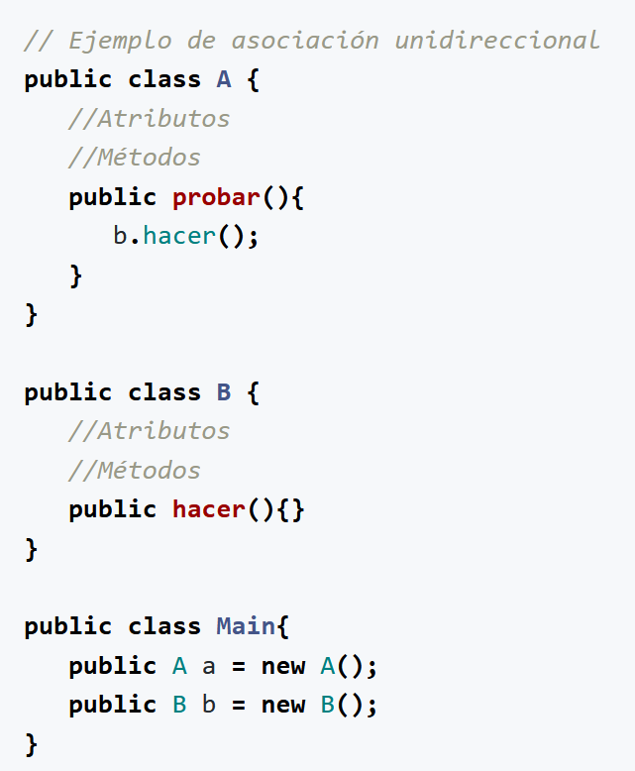
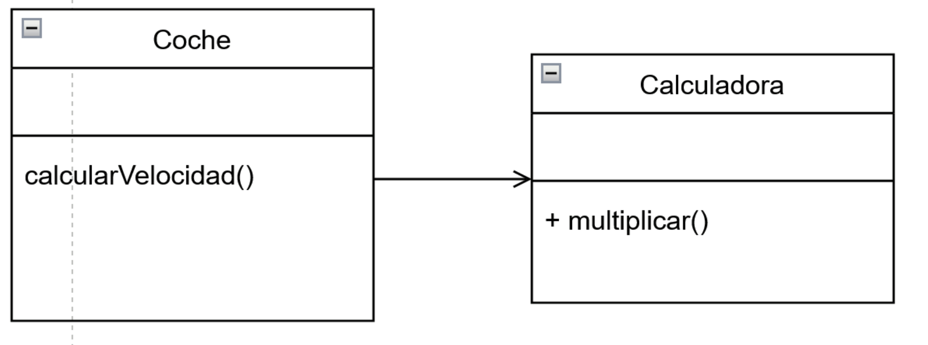
6. DIAGRAMAS DE CLASES
Relaciones entre clases
Asociación:
relación semántica entre los objetos
Nombre
Multiplicidad
Navegabilidad
No hay pertenencia
Una depende de otra
* 1

Slide 15
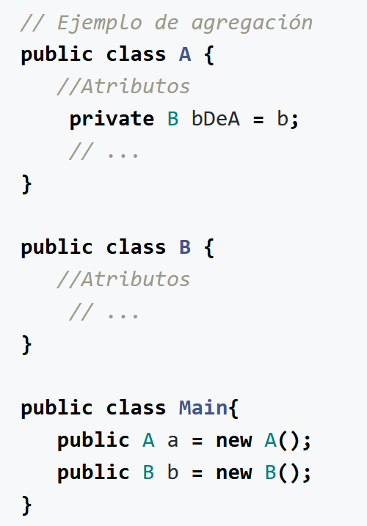
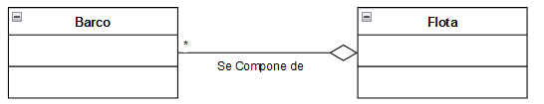
6. DIAGRAMAS DE CLASES
Relaciones entre clases
Agregación:
un objeto del todo tiene objetos de la parte
Nombre
Multiplicidad
Navegabilidad
Pertenencia no muy fuerte
La parte puede existir sin el todo
El todo puede dejar de tener una de las partes

Slide 16
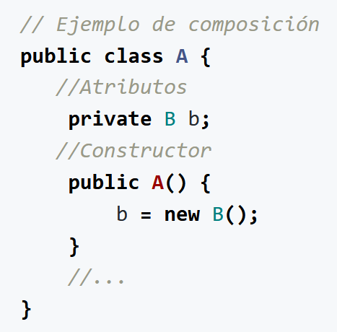
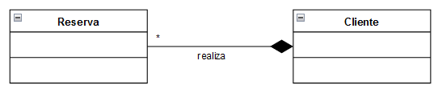
6. DIAGRAMAS DE CLASES
Relaciones entre clases
Composición:
La parte tiene que formar parte del todo
Nombre
Multiplicidad
Navegabilidad
Pertenencia muy fuerte
La parte no puede existir sin el todo

Slide 17
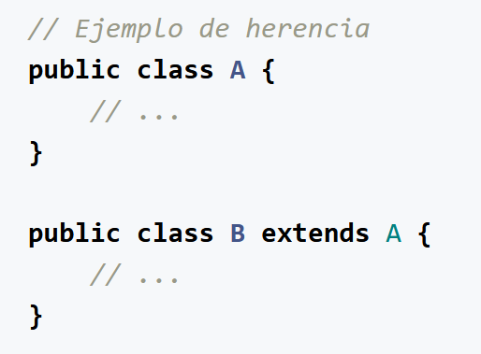
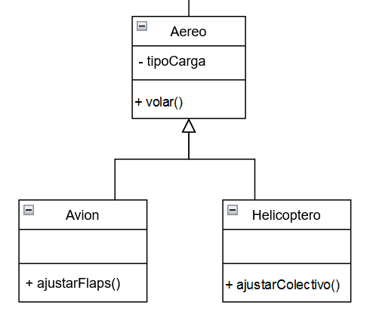
6. DIAGRAMAS DE CLASES
Relaciones entre clases
Herencia:
La subclase tiene los elementos de la superclase

Slide 18
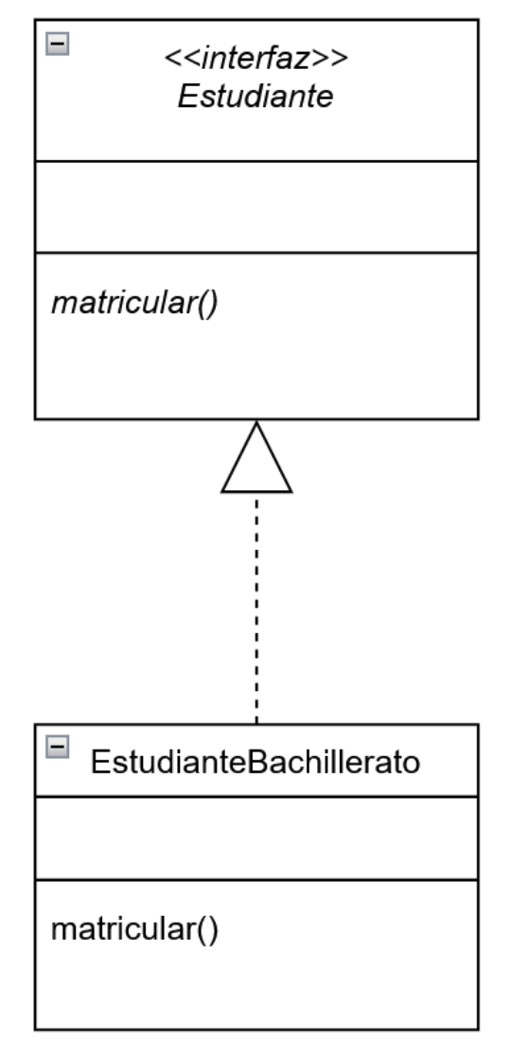
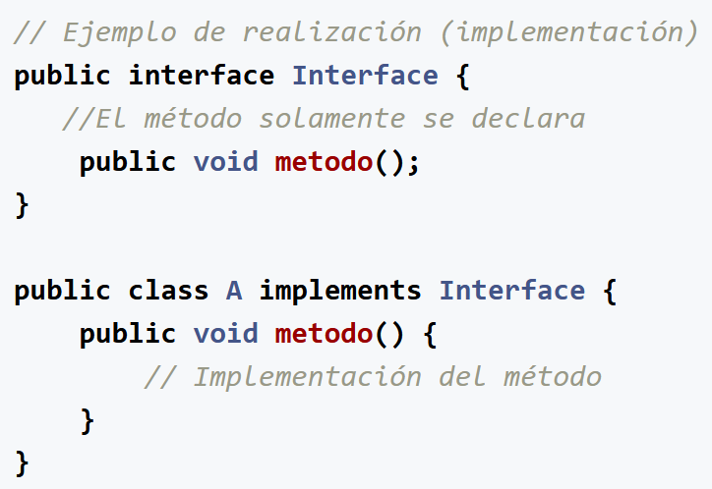
6. DIAGRAMAS DE CLASES
Relaciones entre clases
Realización:
Es una especie de herencia
La clase (“subclase”) que realiza la interfaz (“superclase”) debe implementar los métodos que presenta el contrato de la interfaz
Interfaces
Clases totalmente abstractas
Solo tienen métodos

Slide 19
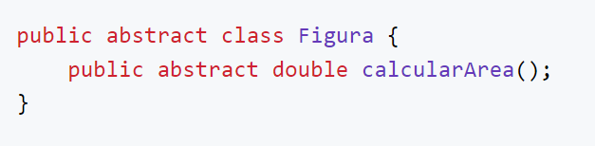
6. DIAGRAMAS DE CLASES
Modificadores habituales
abstract
Método que no se implementa en la superclase
Debe implementarse en la subclase
(se debe sobrescribir)
La clase que contiene un método abstracto debe declararse también abstracta
En UML, se suele representar en cursiva
Si no podemos hacerlo, se puede declarar
explícitamente {abstract} por ejemplo comer() {abstract}
con <<>> por ejemplo: <<comer()>>

Slide 20
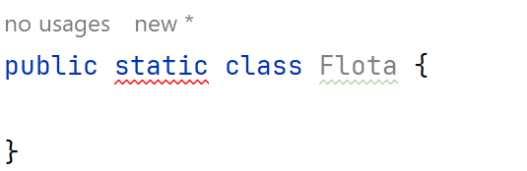
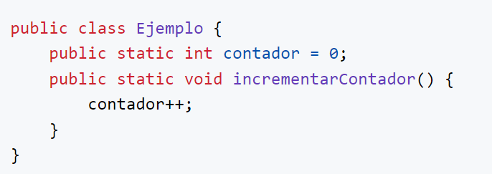
6. DIAGRAMAS DE CLASES
Modificadores habituales
Static: a veces subrayado en UML, mejor escribir <<static>>
En java NO se puede aplicar a la clase completa
Elemento (método o atributo) propio de la clase y no de sus objetos
Existen sin instanciar la clase

Slide 21
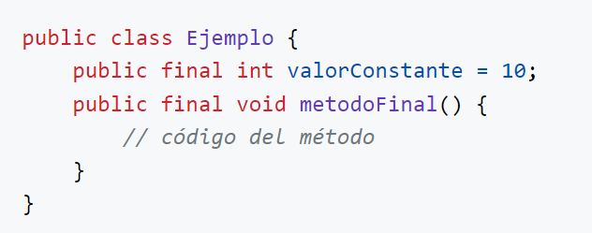
6. DIAGRAMAS DE CLASES
Modificadores habituales
Final: a veces subrayado en UML, mejor escribir <<final>>
Indica que el elemento no puede ser modificado
Si es un atributo, su valor es constante
Si es una clase, no puede tener descendencia (fin de la herencia)
Método que no se puede sobrescribir al crear una subclase

Slide 22
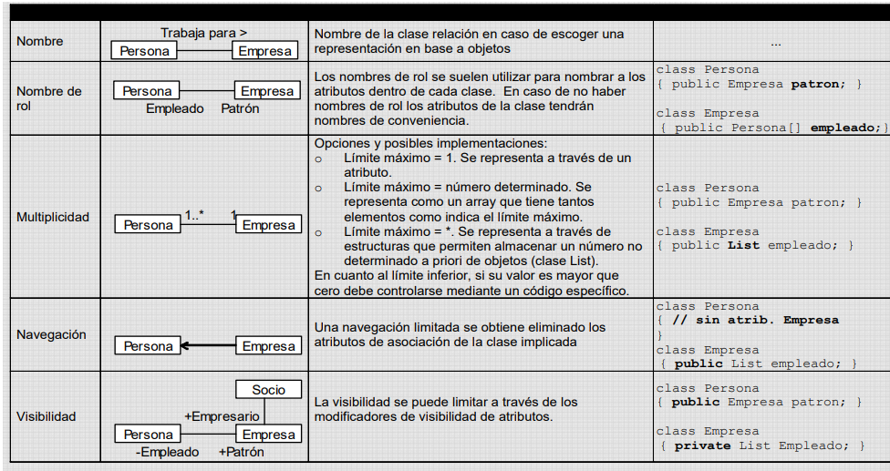
7. EJEMPLOS
PASOS
Detectar las clases
Buscar en los sustantivos
Deben tener atributos y métodos…
Buscar las relaciones
Los clientes REALIZAN pedidos…
Los vehículos RECORREN rutas…
Analizar posibles generalizaciones (herencia)
Se comparten atributos o métodos en distintas clases
Si no se indica expresamente, detalla un tipo de dato adecuado

Slide 23
7. EJEMPLOS…
http://myfpschool.com/uml-diagrama-de-clases-la-smart-city-de-neo-tokyo/
https://joanpaon.wordpress.com/2013/07/01/uml-diagrama-de-clases-ejercicio-1/

Slide 24
Bibliografía y recursos
Herramienta Draw.io
Herramienta umlet
Herramienta StarUML ($$)
Vídeos
UML Lucid Software

